Slide 1
Documentos comerciales
Integrantes: Dihué De Cuadra, Cristian Encinas, Enzo Godoy, Marcelo Latyn Schiavon
Profesora: Norma Lugo

Slide 2
Documentos seleccionados
Los comprobantes seleccionados son:
REMITO y NOTA DE PEDIDO/ORDEN DE COMPRA.
Son documentos involucrados en la entrega de la mercadería comprada.
Las entidades involucradas deben guardar los comprobantes correspondientes a las operaciones realizadas. Estos comprobantes deben ser contabilizados y archivados por orden de emisión.

Slide 3
Actividades que representan
REMITO
Este documento RESPALDA el envío del vendedor y la recepción por parte del cliente de productos o un servicio por el cual se pagó.
Es CONFECCIONADO por el vendedor para acompañar la venta, y se utiliza para establecer las condiciones de la adquisición.
Es un ACUERDO entre vendedor y comprador que declara que las condiciones establecidas para la venta se respetaron.
En este documento, se DETALLAN condiciones tales como precios, cantidades, calidad de los productos/servicio, identidad del vendedor y comprador, entre otros.

Slide 4
Actividades que representan
NOTA DE PEDIDO/ORDEN DE COMPRA
Este es EMITIDO por el comprador para pedir mercaderías al vendedor, indicando cantidad, detalle, precio, etc.
Sirve como CONSTANCIA de las mercaderías que solicitó el comprador.
Al vendedor le sirve para PREPARAR el pedido y dar curso a la facturación en caso de ser aceptado.
Estos documentos no generan cambios en el patrimonio ya que no detallan una operación sino un pedido indicando un deseo de compra. Esto es señalado, generalmente acompañado por una “X”, con la aclaración "No valido como factura" en la parte superior del documento.

Slide 5
Cantidad de ejemplares emitidos
Para un REMITO, se imprimen generalmente mínimo TRES ejemplares de los cuales el original y el triplicado le corresponden al comprador y el duplicado al vendedor.
En caso de que corresponda emitir solo DOS ejemplares, que sería si se trata de un sujeto que revista el carácter de exentos ante los impuestos de valor agregado, se entrega el original al comprador y el duplicado al vendedor.
Para una ORDEN/NOTA se emiten DOS ejemplares, donde el original le corresponde al vendedor y el duplicado al comprador.

Slide 6
Formato y contenido
Ambos documentos deben presentar los siguientes elementos:
Datos del vendedor y comprador.
Información de entrega y facturación.
Fecha y número de seguimiento.
Descripción y detalle del bien o servicio adquirido.
Precio unitario, cantidad, IVA aplicable y precio total.
Fecha o plazo de entrega.
Lugar y forma de entrega.
Firma o autorización.
Emitir Remito “R” los responsables inscriptos en el IVA; “X” para los exentos, no alcanzados y monotributistas.

Slide 7
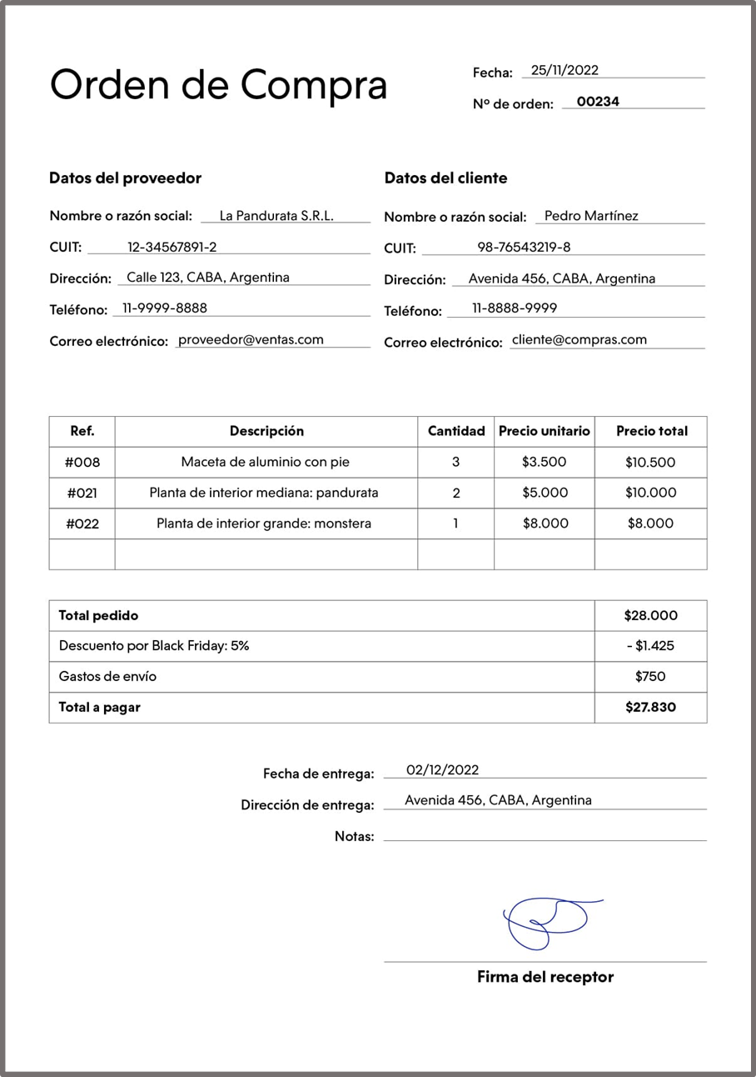
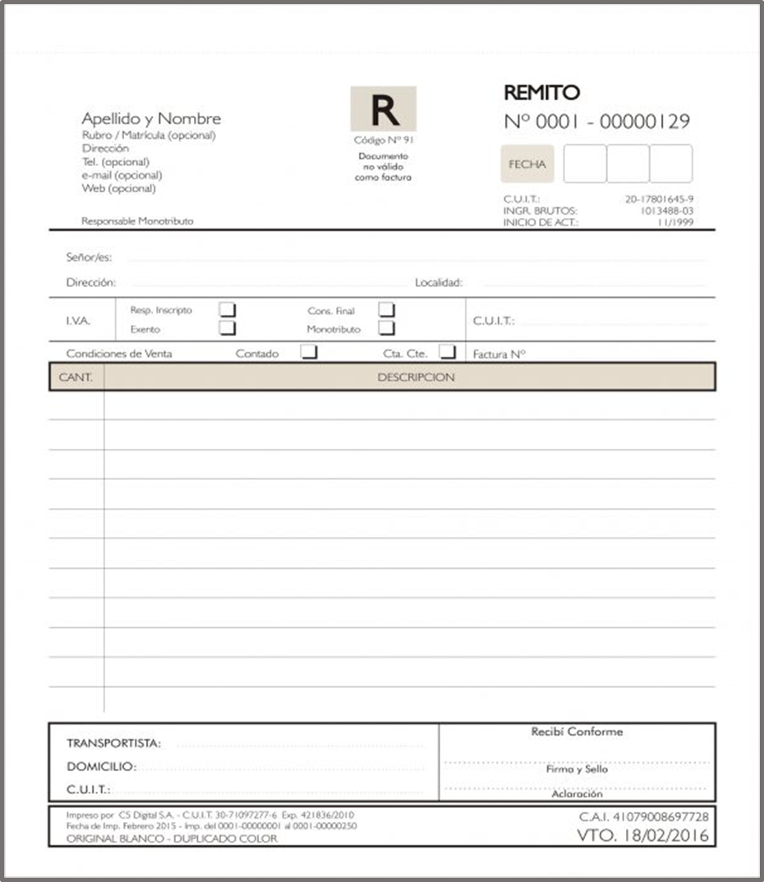
Ejemplos

